Slide 1
VERİ BAĞI KATMANI ve protokolları

Slide 2
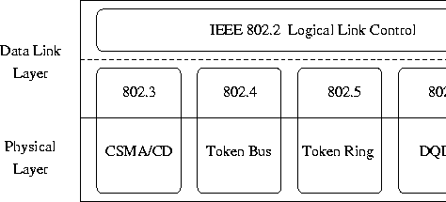
Veri Bağı Katmanı
Üst katmanlara mantıklı bir bağlantı nasıl sağlanır.
Güvenli olmayan bir fiziksel bağlantı üzerinden güvenli haberleşme

Slide 3
Veri Bağı Katmanı Fonksiyonları
Veri Bağı Katmanı Fonksiyonları
  Ağ katmanına ara servisi sağlar
  Çerçeveleme
  İletim hatalarının üstesinden gelir.
  Veri akışını düzenler
    Yavaş Alıcılar hızlı göndericiler tarafından sıkıştırılmaz.
  Bağlantı Yönetimi
  Optimal bağlantı kullanımı

Slide 4
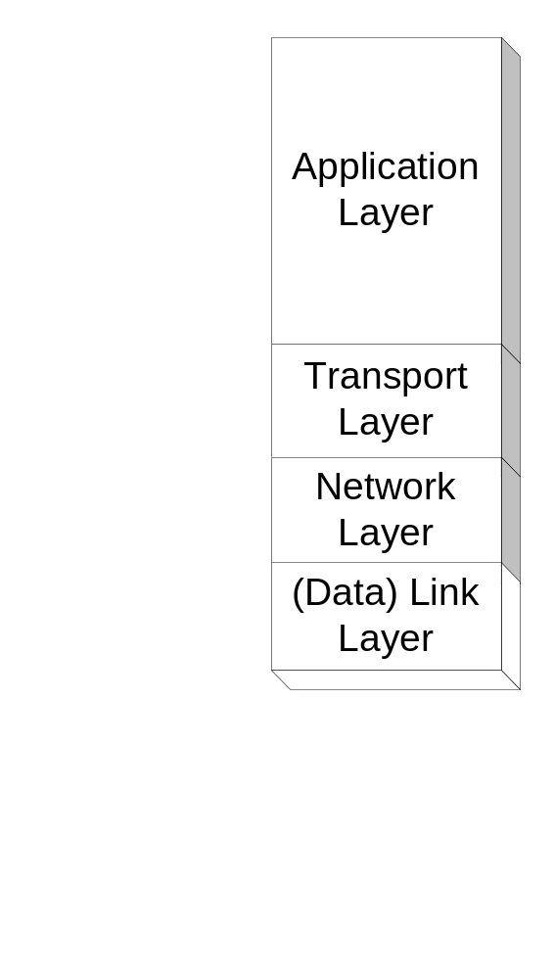
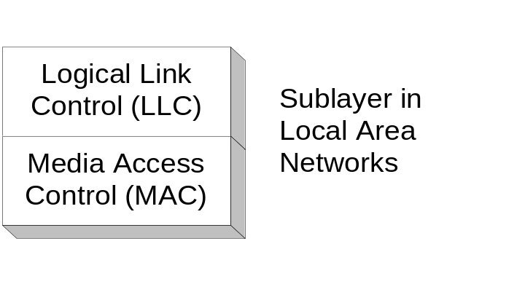
TCP/IP açısından Veri bağı katmanına bakış
TCP/IP süitindeki protokolların veri bağı katmanıyla nasıl haberleşeceğini bu konuda açıklayacağız.

Slide 5
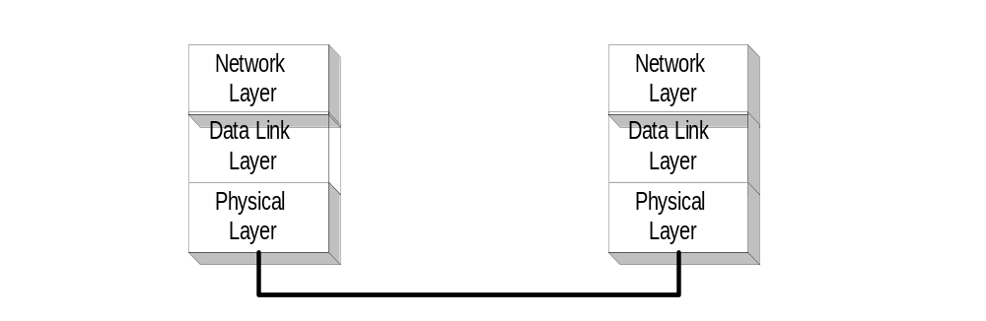
Data Link Layer
(Veri bağı katmanı)
Veri bağı katmanının temel görevlerini tekrar hatırlarsak
    Bir hostun ağ katmanındaki PDU’yu diğer hostun ağ katmanına hatasız ve eksiksiz transferi.
    Fiziksel katmandaki bit dizisi akışını anlamlı bit guruplarına (Çerçeve-Frame) dönüştürme.
    Bu işlemleri biraz daha detaylandırırsak;

Slide 6
Veri Bağı katmanının temel görevlerinin özeti
Çerçeve Düzenleme(LLC): Verinin mantıksal olarak parçalanmasından oluşan çerçeveler iki yapıda oluşturulur.
1-Karakter düzenli Çerçeve: Çerçevede standart karakter kodları kullanılır (Örn. ASCII v.b). Bazı özel karakterler çerçevenin başını ve sonunu belirtmek için kullanılır. Bu karakterler çerçeve içinde kullanılamaz.
0x02 (STX) Çerçeve başını belirtir. (start of text)
0x03 (ETX) Çerçeve sonunu belirtir.(End of text)
Çerçeve içinde her türlü bilginin taşınma işlemine saydam modda çalışma denir. Bunun için;
0x1002 (DLE STX) Çerçeve başını belirtir. (Data Link Escape STX)
0x1003 (DLE ETX) Çerçeve sonunu belirtir.
Bu durumda STX ve ETX karakterleri çerçeve içerisinde serbest kullanılır. DLE karakteri, çerçeve içinde iki defa tekrarlanarak kullanılır.

Slide 7
Çerçeve formatı
2-Bit düzenli çerçeve : Çerçeve başında ve sonunu belirleyen bir bit dizisi kullanılır. Bu bit dizisi genellikle 0x7E (01111110) dir.
Saydam modda çalışılabilmesi için,çerçeve içinde 6 veya daha fazla 1 bitinin yanyana gelmesine izin verilmez.
Bunun için 5 adet yanyana 1 bit dizisinden sonra, gönderici çerçeveye fazladan bir tane 0 biti ekler. Alıcı tarafta bunu bildiğinden okuduğunda bu biti atar.
Önek veri: 0111111111001111111111
Gönderilen veri: 01111110 0111110111100111110111110 01111110
Çerç. başı Çerç.sonu

Slide 8
Hata sezme-ARQ isteği (LLC)
Hata sezme genellikle CRC yöntemiyle yapılır. Alıcıda hata sezildiğinde göndericiden tekrarlama isteği (Automatic repeat request-ARQ) değişik yöntemlerle gerçekleştirilir.
Dur-Bekle protokolu (Stop and wait):
N Çerçeve gerile protokolu (Go Back N)
Seçici Yineleme Protokolu (Selective repeat)

Slide 9
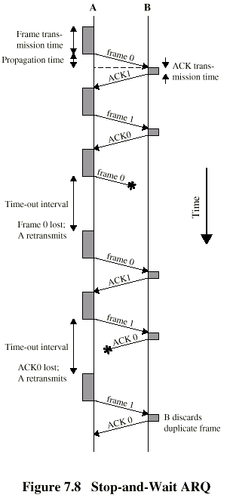
Stop and Wait - protokolu
Kaynak (A) tek çerçeveyi gönderir.
Kaynak ACK’yı bekler.
Eğer alınan çerçeve hasarlı ise,atılır,
  Kaynak belli süre bekler.(kendi ürettiği saat işaretine göre)
  Eğer bu sürede ACK alınmazsa çerçeve tekrar gönderilir.
Eğer ACK hasarlanmışsa, kaynak onu tanıyamaz
  Kaynak o çerçeveyi tekrar gönderir.
  Alıcı (B) bu çerçevenin iki kopyasını almış olur.
  Alıcı 1 tanesini iptal eder.

Slide 10
Dur-bekle protokolu yarı çift yönlü bir protokoldur. Gönderilen her çerçeveden sonra kaynak,alıcıdan ACK mesajı bekler. Dolayısıyla veri bağı katmanında yavaşlamaya neden olan bir protokoldur.

Slide 11
Go Back N(N Çerçeve gerile) protokolu
Bu protokolda, gönderici peşpeşe çerçeveler göndeririken, bir taraftan da daha önce gönderdiği çerçevelerin alındılarını kabul eder.
Kayan Pencere Tabanlıdır.
Eğer Hata yok ise, Peşpeşe çerçeveler gönderilir.
Çerçevelerin sayısını kontrol eden pencere kullanılır.
Eğer Hatalıysa red ile yanıtlanır.
  Hatalı Çerçeve doğru olarak alınana kadar bütün gelecek çerçeveler reddedilir.
  Gönderici geriye gitmelidir ve önceki çerçeveler yeniden iletilmelidir.

Slide 12
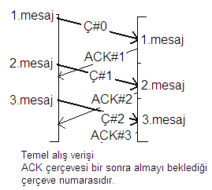
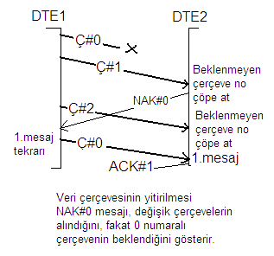
N-Çerçeve gerile protokolu
Bu protokolda yanıt çerçevesininkaybolması, göndericinin mesajını tekraralamasını gerektirmez. Alıcının aldığı her çerçeve için cevap cevap gönderme zorunda olmadığı kabul edilir.

Slide 13
Sliding Window (Kayan Pencere)
Göndereici DTE’nin karşıdan yanıt almadan bir dizi çerçeve gönderebilme izni olan protokollara kayan pencere protokolları denmektedir.
N-Çerçeve gerile prortokolu kayan pencere algoritmasını kullanır.
Bağlantı kullanımı arttırılır.(ACK beklenmeden önce bir çok paket gönderilebilir).
Güvenli Transfer Yapılır.

Slide 14
Sliding Window
Çoklu Çerçeve iletimine izin verir.
Alıcı K uzunluğunda hafızaya sahiptir.
Gönderici ACK sız K adet çerçeve gönderebilir (K=Pencere genişliği-uzunluğu).
Her bir çerçeveye bir sıra numarası verilir. n bitlik sıra numaralama var ise; pencere boyutu
≤ (2^{n} -1) ‘dir.
ACK bir sonraki beklenen Çerçevenin numarasını içerir.

Slide 15
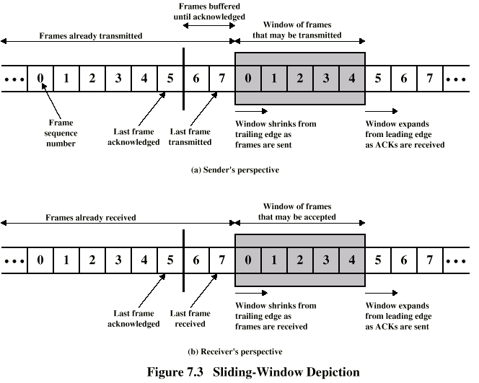
Sliding Window

Slide 16
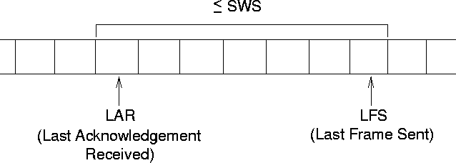
Sliding window Sender
Gönderici 3 değişken ile Kayan pencereyi kontrol eder.
    Pencere Boyutunu gönderir. ( K-SWS)
      Onay çerçevelerinin üst sınır sayısı
    Son Çerçeve Onayı (LAR)
      Onaylanmış Son çerçevenin sıra numarası
    Gönderilen son Çerçeve ( LFS)
      Gönderilen son çerçevenin sıra numarası
LFS - LAR <= K Denklemi değişmezdir ve sürekli korunur.
ACK vardığı zaman ,LAR ilerletilir (yukarıdaki denklem şartıyla), Böylelikle Pencere kaydırılır.

Slide 17
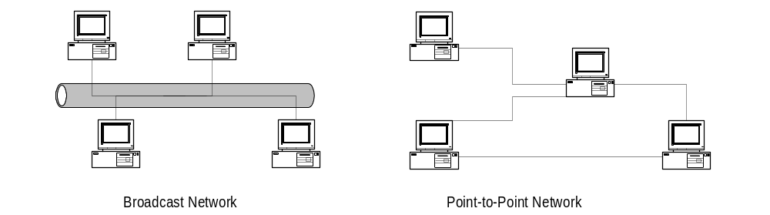
Veri bağı katmanında iki tip ortama erişim tanımlanır
(MAC Katmanın en önemli görevi)
  Broadcast Networks (yayın ağları): Bütün hostlar tek bir iletişim kanalını paylaşır.
  Point-to-Point Networks: Bir çift host (veya router) biribirlerine direkt olarak bağlanır.
  -Genelde LAN’lar broadcast, Wan’lar Point to point ağlardır.
  MAC ( Media Acces Control)Ortama erişim alt katmanında hostların ortama erişmesi ve ortamın paylaşımlı kullanılması için bir takım tanımlamalar ve protokollar tanımlanmıştır.

Slide 18
Yayın Ağlarında ortama erişim
1-Statik kanal atama yöntemleri
a)TDM
b)FDM
2-Çoklu erişim protokolları
a)ALOHA (1970-Hawai Üniv.-Şefkat-Birlik-Uyum-alçak gönüllülük-Sabır)
b)Taşıyıcı sezmeli çoklu erişim (CSMA)
CSMA/CD Çarpışma sezmeli CSMA
c) Çarpışmasız protokollar

Slide 19
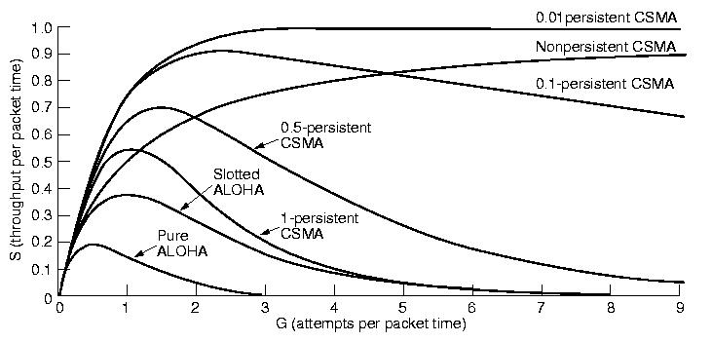

Slide 20
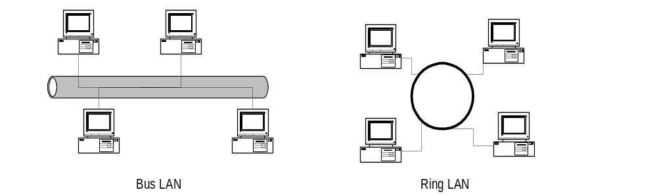
Local Area Networks
LAN’larda ortama erişim paylaşımlı kullanım şeklidir. Birçok ortama erişim yöntemi (Ethernet, Token Ring, ATM v.b) mevcuttur. MAC katmanında tanımlanan bu protokollar ayrı bir dersin konusu olarak LAN teknolojileri bahsinde işlenecektir.

Slide 21
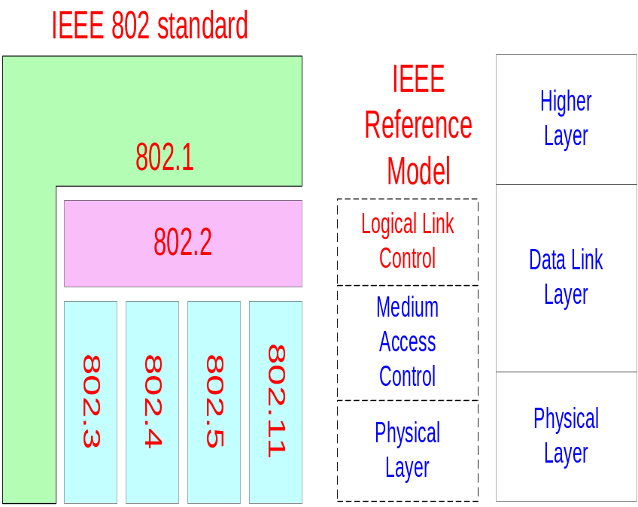
IEEE 802 Standards
IEEE 802 is a family of standards for LANs, which defines an LLC and several MAC sublayers”

Slide 22
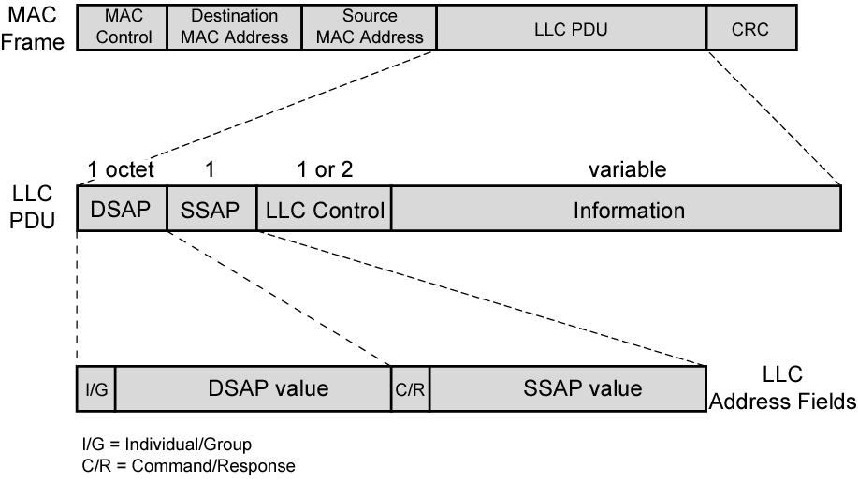
Genel MAC Çerçeve Formatı

Slide 23
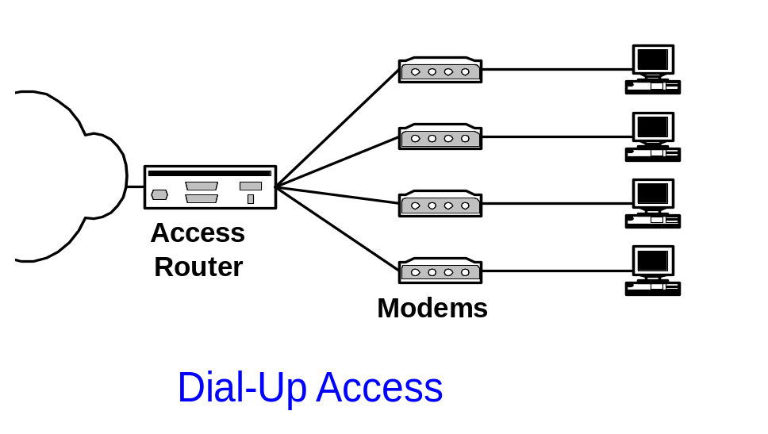
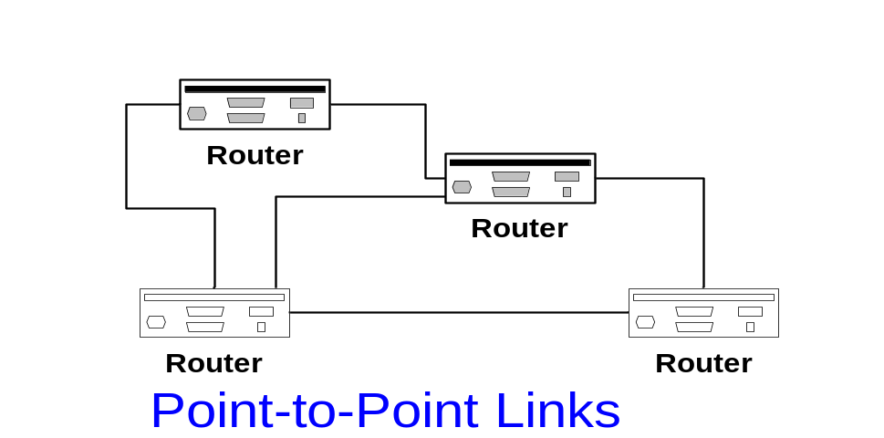
Point-to-Point (serial) links
Birçok veri bağı bağlantıları point-to-point serial bağlantılardır.
  Dial-in or DSL erişimler erişim yönlendiricilere bağlanır
  Yönlendiriciler yüksek hızlarda point to point bağlantılarıyla bağlanır
Burada,IP hostlar ve yönlendiriciler bir seri kablo yardımıyla bağlanılır.
Point to point bağlantılar için veri bağı katman protokolleri basittir:
  Başlıca rol IP datagramlarını kapsüllemektir
  Hiçbir ortama erişim kontrolüne ihtiyaç yoktur.

Slide 24
Point-to-Point bağlantılar için Veri Bağı Protokolleri
SLIP (Serial Line IP)
    Dial-up bağlantılar üzerinden IP veri göndermek için ilk protokol
    Kapsüllemeden başka bir şey değil
PPP (Point-to-Point Protocol):
  SLIP protokolünün varisi ek fonksiyonlara sahip
  Yüksek hızlı yönlendiriciler ve dial-in bağlantılar için kullanıldı
HDLC (High-Level Data Link) :
  Yaygın bir şekilde kullanıldı. Etkili bir standart oldu
  Cisco yönlendiricilerde seri bağlantılar için default protokol
  Gerçekten, PPP HDLC’nin başka bir şeklidir.

Slide 25
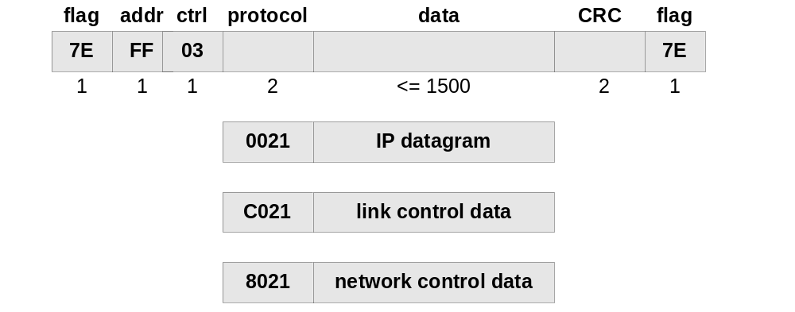
PPP - IP Kapsülleme
PPP’nin çerçeve formatı HDLC ve 802.2 LLC çerçeve formatına benzerdir.
PPP bir dubleks devre varsayar
Note: PPP adresleme kullanmaz
Genellikle maksimum çerçeve boyutu 1500 bayttır.
Notes:
PPP suports an asynchronous link (8 data bits/no parity) or a bit-oriented synchronous link

Slide 26
Ek PPP Fonksiyonları
Kapsüllemeye ilaveten PPP aşağıdaki özellikleri destekler.
  Çoklu ağ katman protokollerini
  Bağlantı konfigürasyonu
  Bağlantı kalite testi
  Hata tespiti
  Opsiyonel görüşme
  Adres bildirme
  Doğrulama
  Yukarıdaki fonksiyonlar yardımcı protokoller tarafından desteklenir.
  LCP
  PAP, CHAP
  NCP

Slide 27
PPP Desteklediği Protokoller
Bağlantı yönetimi: Bağlantı kontrol protokolü (LCP)veri bağı bağlantısı için konfigürasyon görüşme ve kurulumdan sorumludur. LCP ayrıca bağlantı kalitesini gözlemler ve bağlantı sonlandırmada kullanılır.
Doğrulama: Doğrulama opsiyoneldir. PPP iki doğrulamayı destekler. Şifre doğrulama protokolü (Password Authentication Protocol, PAP) ve el sıkışma doğrulama protokolü (Challenge Handshake Authentication Protocol, CHAP).
Ağ protokol konfigürasyon: PPP pekçok ağ katmanı protokolleri için ağ kontrol protokollerine sahiptir. IP ağ katmanı olarak kullanıldığı zaman IPCP (The IP Control Protocol) IP adres atamalarını ve diğer parametreleri atar.

Slide 28
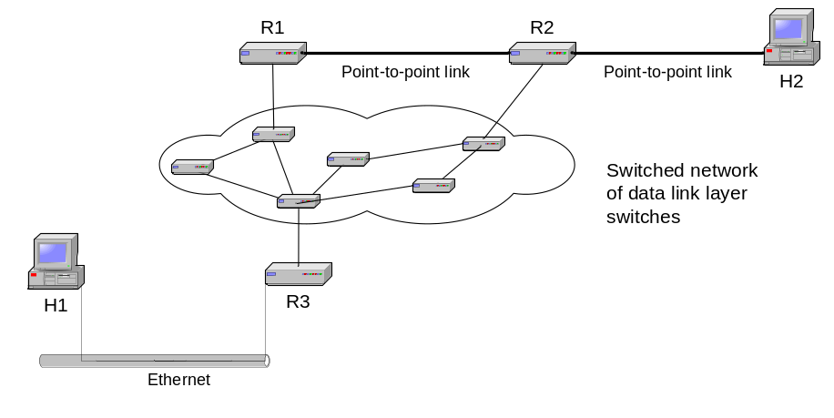
Anahtarlamalı Ağlar
Bazı veri bağı teknolojileri tam bir ağı inşa etmek için kullanılabilir (sahip olduğu adresleme, yönlendirme ve gönderme mekanizmaları ile). Bu ağlar anahtarlamalı ağlar olarak adlandırılır.
IP katmanında, bir anahtarlamalı ağ point to point veya broadcast bağlantı gibidir.

Slide 29
Anahtarlamalı Ağlar
Veri bağı katman teknolojileri
  Anahtarlamalı ethernet(Switched Ethernet)
  ATM (Asynchronous Transfer Mode)
  Frame Relay
  Multiprotocol Label Switching (MPLS)
Bazı anahtarlamalı ağlar enterprise ağlar için planlanır. (Switched Ethernet), wide area networks (MPLS, Frame Relay), or both (ATM)
Bazı anahtarlamalı ağlar tamamen bir protokol suitine sahiptir.

